Slide 1




Capacitación Para Asesores Financieros
- Deuda Privada
- Renta Fija de Alto Rendimiento
Por Neil Emberson

Slide 2

Donde vemos Private Debt/Deuda Privada en un Portafolio Diversificado?
Calpers recalibates Asset Allocation For July 1st 2025
CalPERS is the largest public pension fund in the US.$442 billion under management, voted to increase its allocations to private equity, private debt and other alternatives
CalPERS es el mayor fondo público de pensiones de Estados Unidos.
Con 442.000 millones de dólares bajo gestión, votó a favor de aumentar sus asignaciones a capital riesgo, deuda privada entre otras inversiones alternativas
CalPERS (California Public Employees' Retirement System) has a new asset allocation target that includes the following percentages:
42% in global equity
30% in fixed income
15% in real assets
13% in private equity
5% in private debt
The allocation adds up to 105% due to the 5% allocation to leverage. CalPERS also increased its equity allocation to 50% and boosted fixed income to 28%.

Slide 3




Slide 4





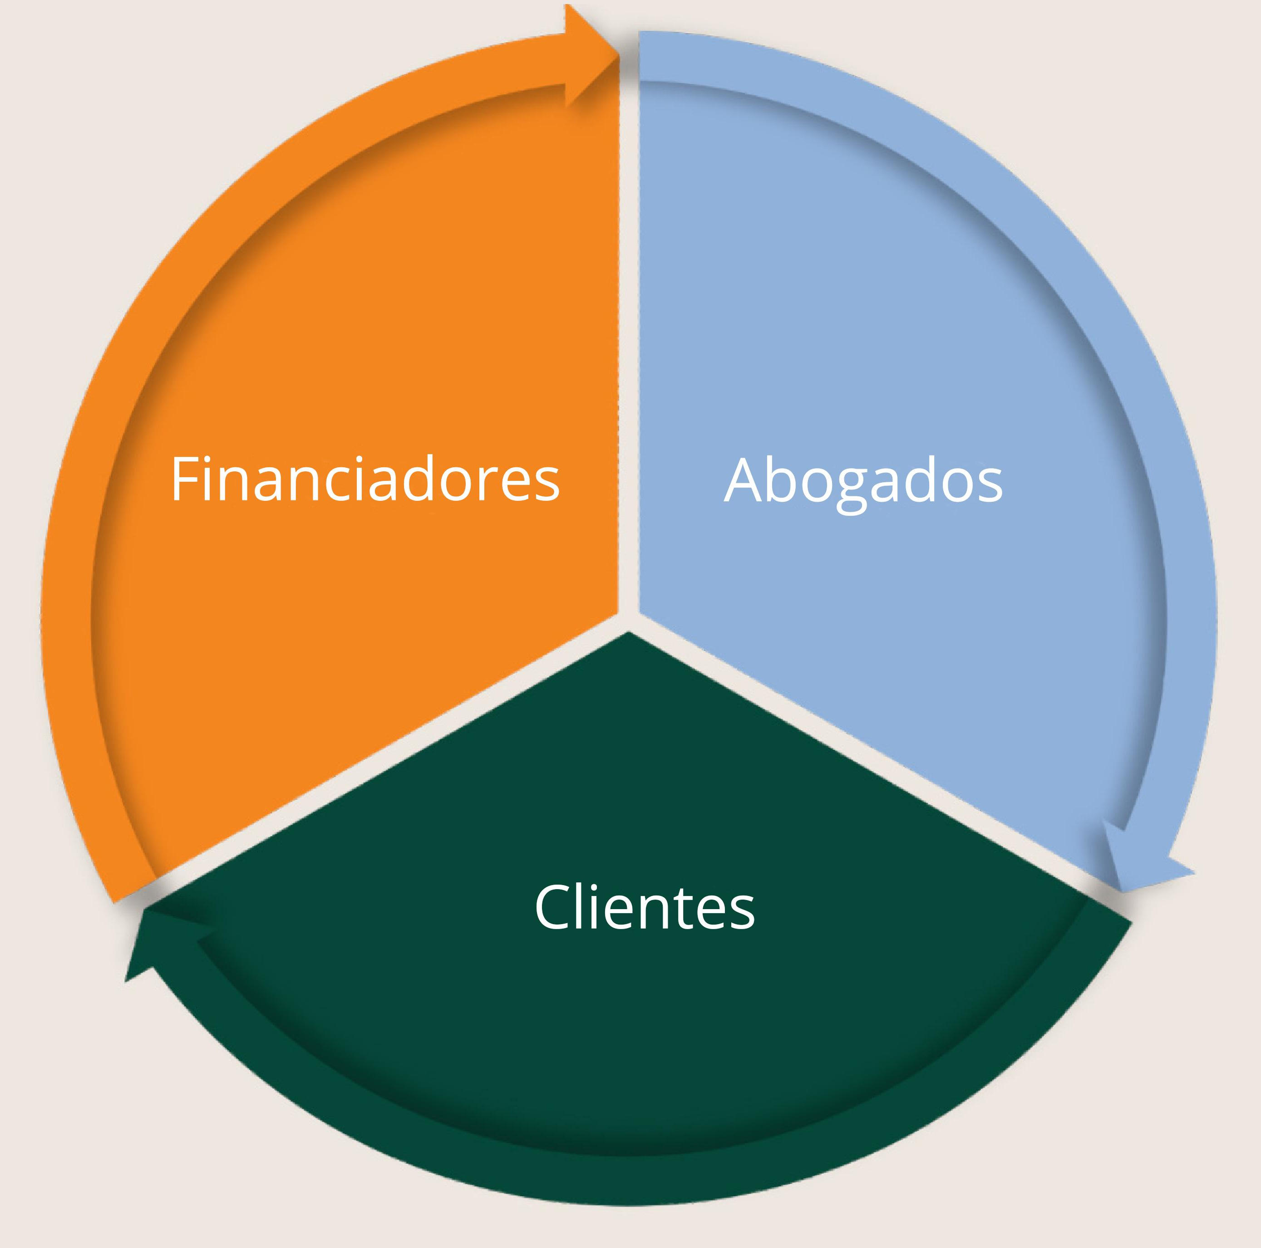


















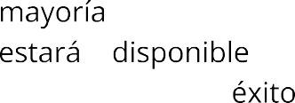






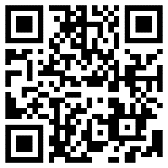


MX +52 998 500 1627
UK +44 20 7183 2480
info@kngadvisors.co.uk
www.kngadvisors.co.uk

Slide 5
Tamaño del mercado de financiación de litigios
Tamaño estimado del mercado británico de litigios
$2.7 B
Total mundial invertido en financiación de litigios en 2022
$1 7 B
El mercado británico de financiación de litigios se ha cuadruplicado desde 2013
La financiación de litigios es actualmente una industria de miles de millones de dólares a nivel mundial que atrae fondos de capital privado y grandes inversores institucionales con la promesa de rendimientos de dos dígitos.
El mercado británico de financiación de litigios se ha cuadruplicado desde 2013.
Un estudio de Swiss Re reveló que en 2020 se invirtieron unos $17,000 millones de dólares en la financiación de litigios en todo el mundo, y que más de la mitad de esa suma terminó en los Estados Unidos.
En el Reino Unido, las 15 principales empresas de financiación del país cerraron sus balances con un patrimonio neto de $2,700 millones de dólares el año pasado, casi el doble del patrimonio neto de tres años atrás, según datos del estudio jurídico RPC.
Crecimiento del mercado de financiación de litigios desde 2013
4X
Capital disponible para la financiación de litigios en el Reino Unido
£1.9 B
Info del Sector
MX +52 998 500 1627
UK +44 20 7183 2480
info@kngadvisors.co.uk
www.kngadvisors.co.uk

Slide 6
El modelo de Woodville
Woodville opera principalmente en casos de daños personales, deterioro de la vivienda y demandas por venta indebida. El sistema "si no se gana no se reembolsa" significa que solamente los casos con
buenas perspectivas de éxito tienden a obtener financiación.
Video Explicativo ESPAÑOL ENGLISH
Diversificación
Si un cliente invierte con Woodville, el préstamo está mucho
más diversificado, ya que se reparte entre numerosos préstamos. En lugar de aspirar a ganar el 60 % de los casos financiados, como ocurre con un fondo de litigios típico, su modelo consiste en ganar muchos más casos.
Completamente asegurado
Para proteger aún más Woodville, el préstamo de Woodville está
garantizado por una póliza de seguro ATE ("After The Event"). Si se pierde o se interrumpe una demanda, el préstamo se devuelve a Woodville con los ingresos de la póliza de seguro.
Talisman esta re-asegurado por Lloyds of London (carta de Ramon)
Capital Protection Bond (sin costo desde $100,000 USD)
Trayectoria
Más de 296,000 casos fueron financiados desde su inicio y no hubo casos de incumplimiento.
Préstamos a plazo fijo de menor riesgo
Los préstamos concedidos por Woodville a los estudios
jurídicos son por montos bajos (entre £1,000 y £ 5,000 GBP esterlinas, según el tipo de demanda) y de corta duración (entre 6 y 12 meses).
Flujo de caja robusto
Woodville cobra a los estudios jurídicos prestatarios un interés simple, no compuesto, a un costo del 5 % mensual.
MX +52 998 500 1627
UK +44 20 7183 2480
info@kngadvisors.co.uk
www.kngadvisors.co.uk

Slide 7
Historial
La empresa comenzó a recaudar capital en 2019. Desde entonces, se financiaron más de 296,427 demandas y no hubo casos de incumplimiento.
Al 30 de Abril 2025:
£290,000,000+ £114,000,000+
4,420+
Fondos reunidos
Fondos devueltos a los inversores
Inversores en la empresa
11 8
3
0
Las series de bonos con ISIN fueron reembolsadas íntegramente y a tiempo por valor de más de 10 millones de libras .
Las series de bonos con ISIN permanecen activas, con todos los pagos de cupones vencidos al día.
años de cuentas archivadas que demuestran saludables beneficios de trading
Incumplimiento de los pagos a los inversores de los pagarés u obligaciones.
MX +52 998 500 1627
UK +44 20 7183 2480
info@kngadvisors.co.uk
www.kngadvisors.co.uk

Slide 8




April 2025
MX +52 998 500 1627
UK +44 20 7183 2480
info@kngadvisors.co.uk
www.kngadvisors.co.uk

Slide 9
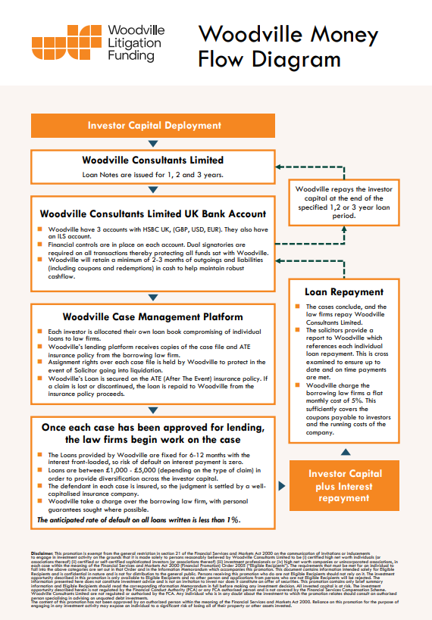

Slide 10























MX +52 998 500 1627
UK +44 20 7183 2480
info@kngadvisors.co.uk
www.kngadvisors.co.uk

Slide 11
Actualización de la cartera de préstamos el 30 de Abril de 2025
1. Préstamos por accidentes de tránsito
Total de préstamos activos – 1,517
Valor total de los préstamos activos – £1,517,000
2. Préstamos para la Rehabilitación de Viviendas
Total de préstamos activos – 3,481
Valor total de los préstamos activos – £10,443,000
3. Préstamos energéticos para empresas
Total de préstamos activos – 7,911
Valor total de los préstamos activos – £11,866,500
4. PCP - Préstamos para financiamiento de automóviles
Total de préstamos activos – 205,811
Valor total de los préstamos activos – £163,717,052
5. Reclamaciones por Préstamos Irresponsables
Total de préstamos activos – 3,775
Valor total de los préstamos activos – £2,642,500
Tasa de impago desde el inicio del capital del préstamo :
0%
Tasa de impago desde el inicio de los intereses del préstamo :
0%
Total de préstamos otorgados desde el inicio
296,427
Duración promedio del préstamo
12 meses
Incumplimientos
Valor Total de la Cartera de Prestamos (abril 2025)
0
£190,186,052
MX +52 998 500 1627
UK +44 20 7183 2480
info@kngadvisors.co.uk
www.kngadvisors.co.uk

Slide 12

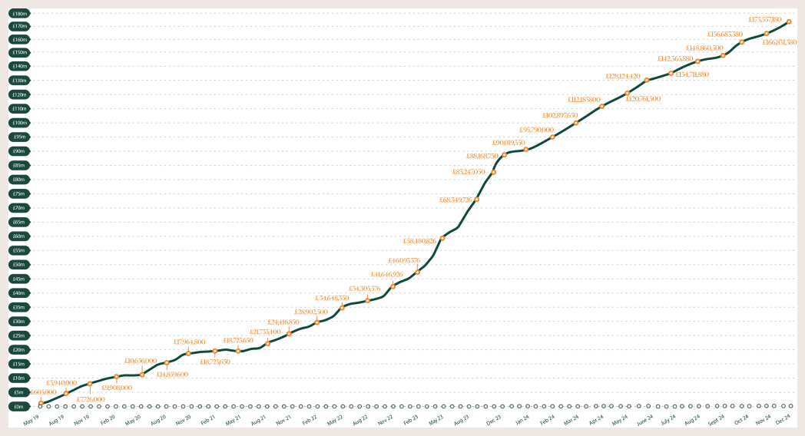
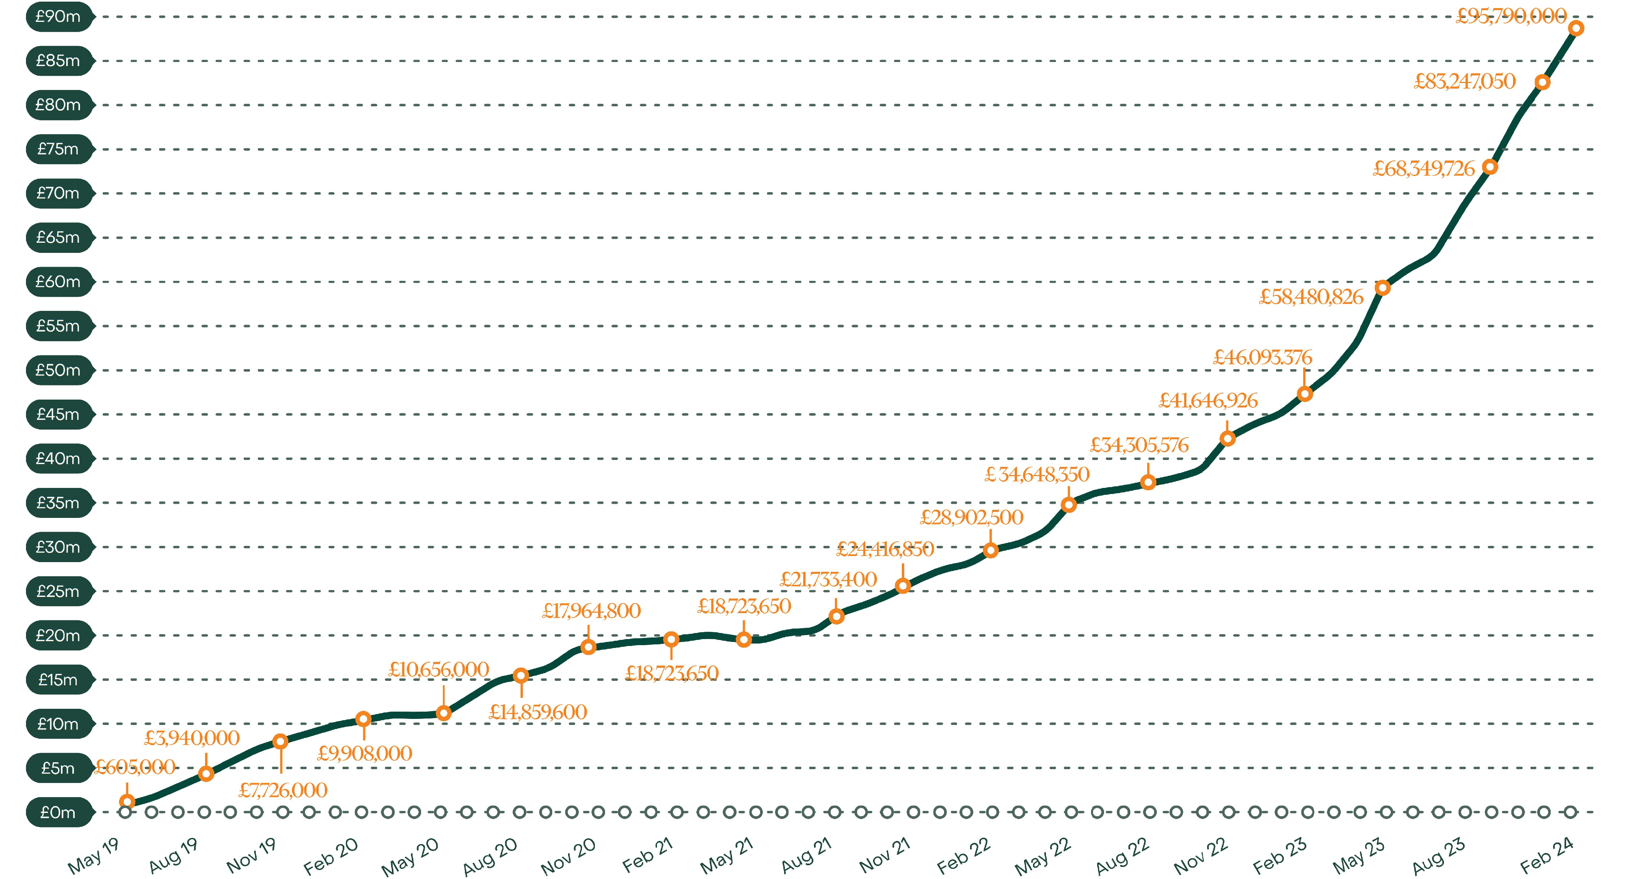

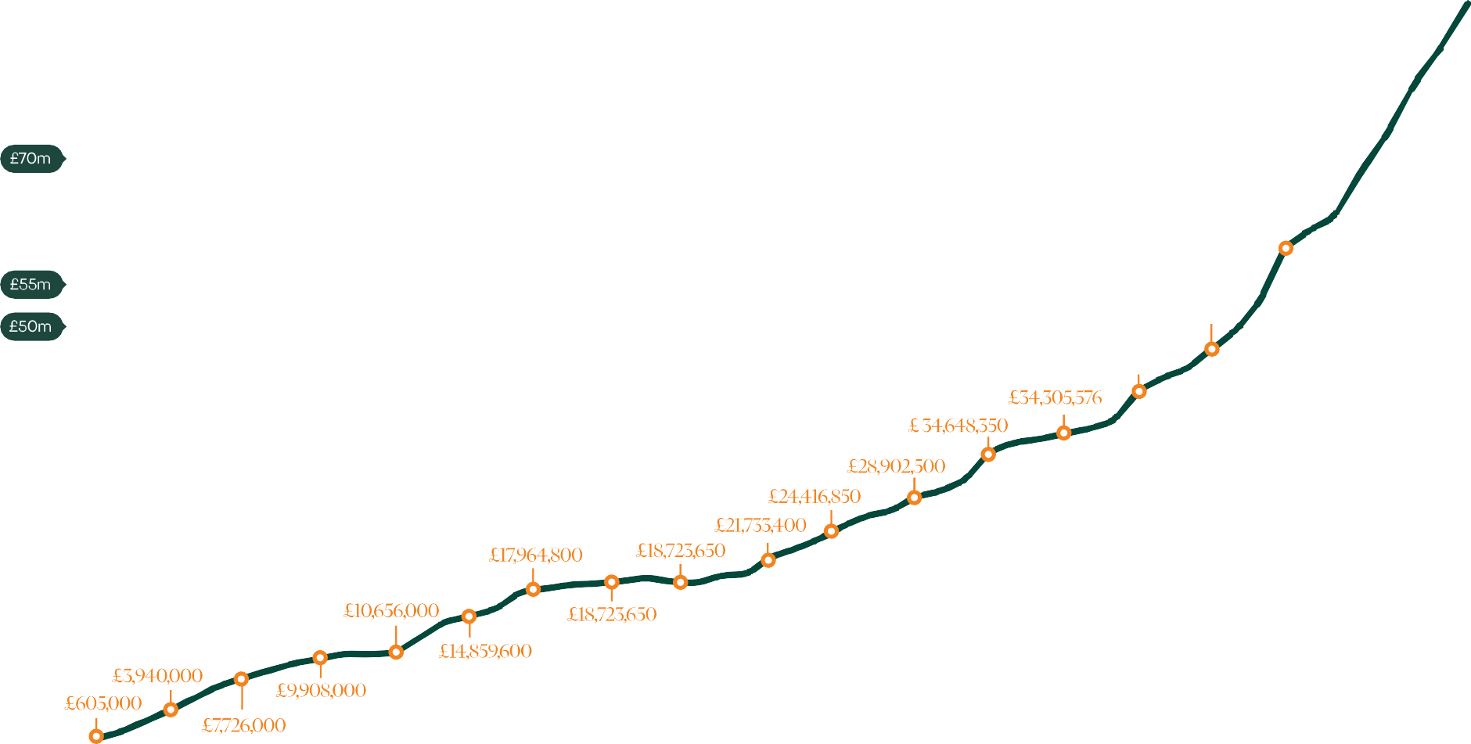



















£190,186,052
£605,000
MX +52 998 500 1627
UK +44 20 7183 2480
info@kngadvisors.co.uk
www.kngadvisors.co.uk

Slide 13
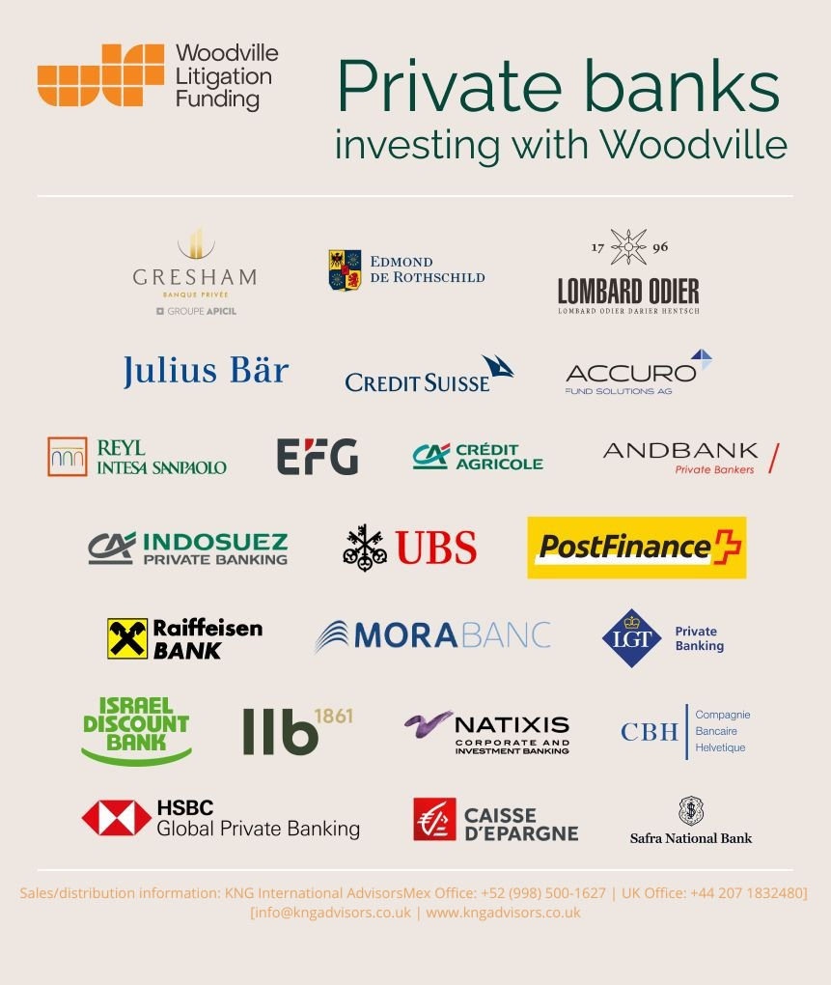
Bancos Privados
Que invierten con Woodville
MX +52 998 500 1627
UK +44 20 7183 2480
info@kngadvisors.co.uk
www.kngadvisors.co.uk

Slide 14
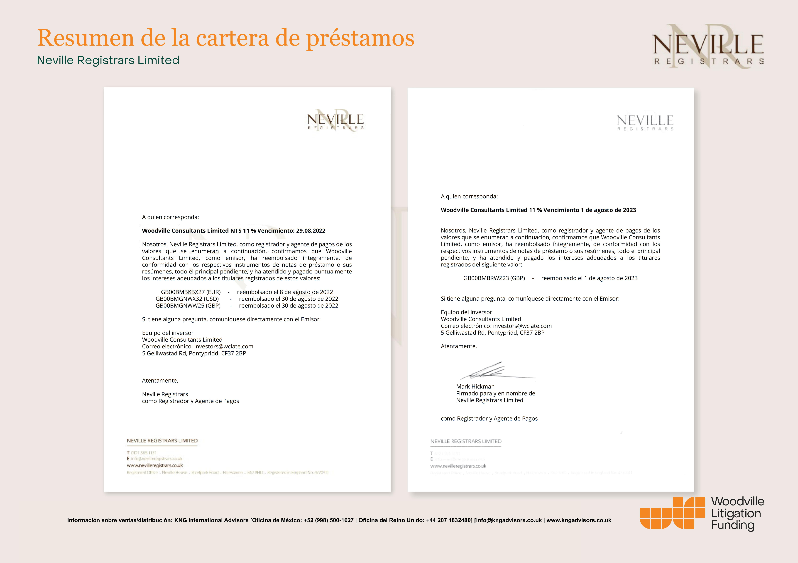
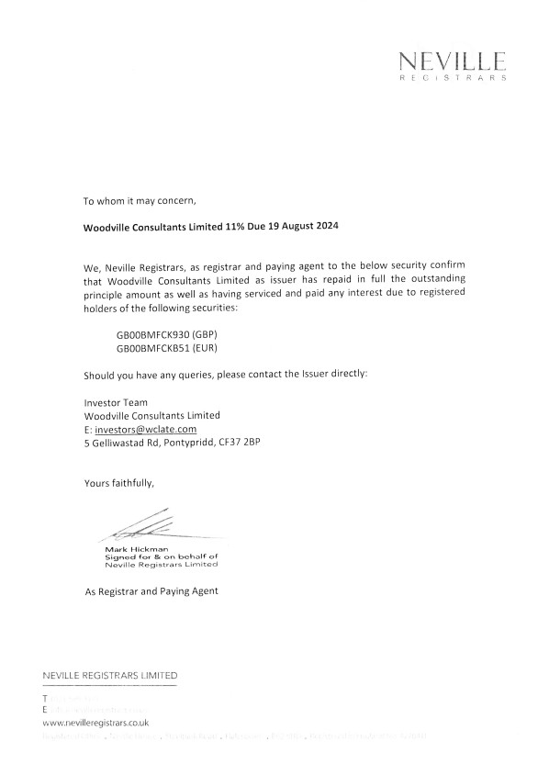
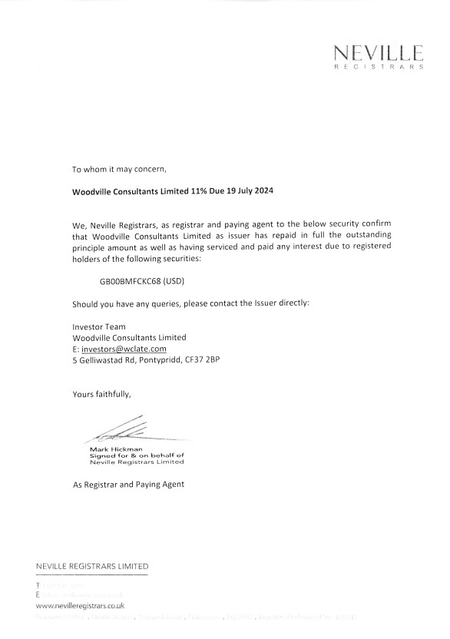
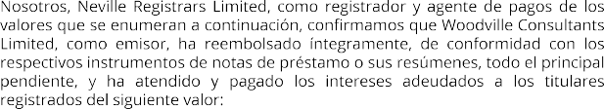
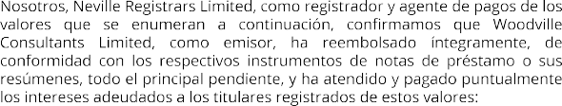






MX +52 998 500 1627
UK +44 20 7183 2480
info@kngadvisors.co.uk
www.kngadvisors.co.uk

Slide 15







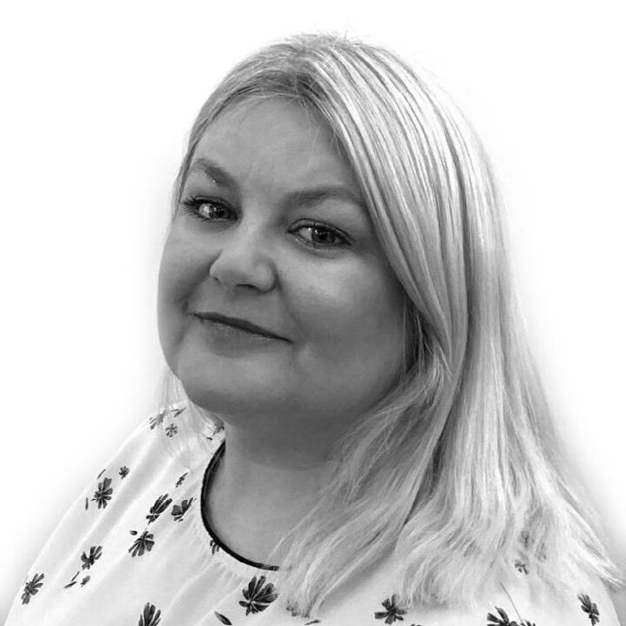


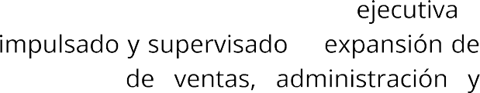
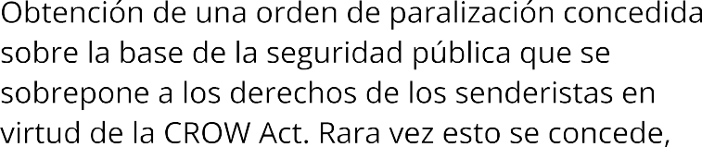



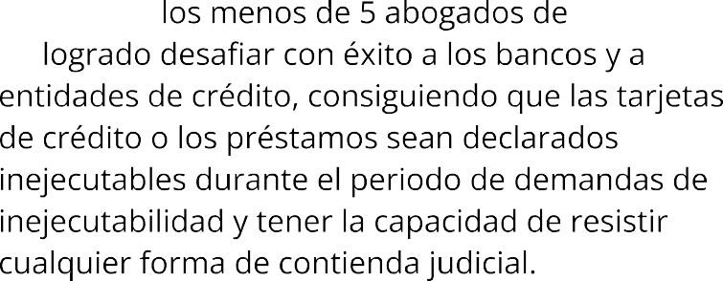
MX +52 998 500 1627
UK +44 20 7183 2480
info@kngadvisors.co.uk
www.kngadvisors.co.uk

Slide 16









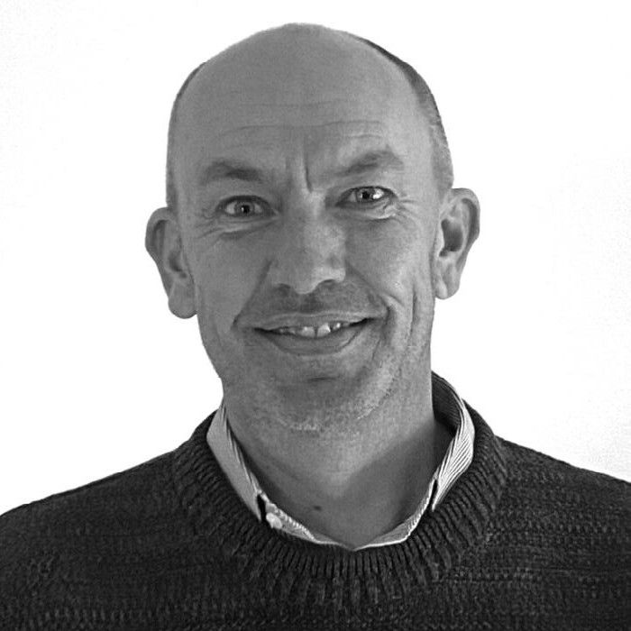











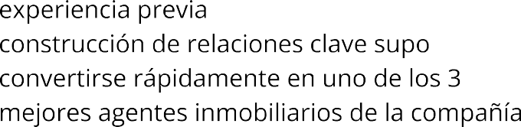




MX +52 998 500 1627
UK +44 20 7183 2480
info@kngadvisors.co.uk
www.kngadvisors.co.uk

Slide 17

Tickets de Emisión - Woodville ATE Loan Note
Instrumento de deuda Privada | INVERSIÓN MÍNIMA USD/EUR/GBP | CUPÓN ANUAL | FRECUENCIA DE PAGO | PLAZO / FECHA DE VENCIMIENTO
Via Plataformas con ISIN $ - GB00BSS98X30 € - GB00BSS98Y47 £ - GB00BSS98W23 | 10,000 | 11% | Trimestral | Sept 2027 FACTSHEET
Subscripción Directa - 12 meses | 10,000 | 10% | Trimestral Semestral Anual | 12 meses
Subscripción Directa - 24 meses | 10,000 | 11% | Trimestral Semestral Anual | 24 meses
Subscripción Directa -36 meses | 10,000 | 12% | Trimestral Semestral Anual | 36 meses
Cupones de interés superiores con montos de inversión desde 500,000 USD/GBP/EUR Senior Secured Debt Re-inversión de interés solo cuando con ISIN via plataforma
MX +52 998 500 1627
UK +44 20 7183 2480
info@kngadvisors.co.uk
www.kngadvisors.co.uk

Slide 18
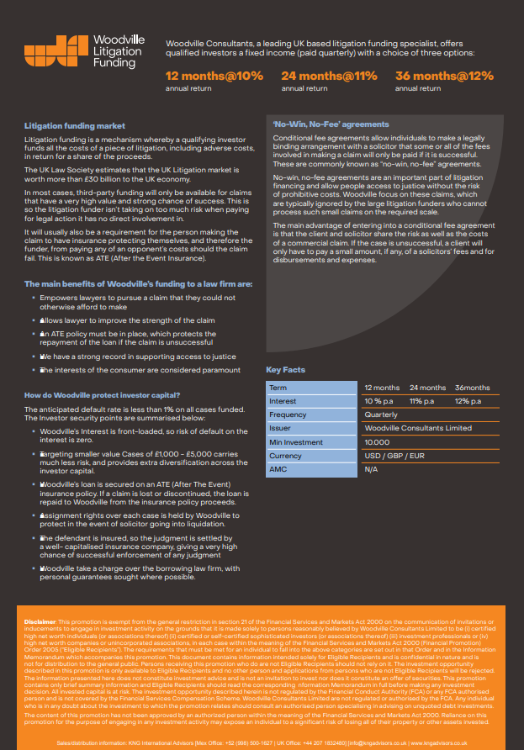

Slide 19
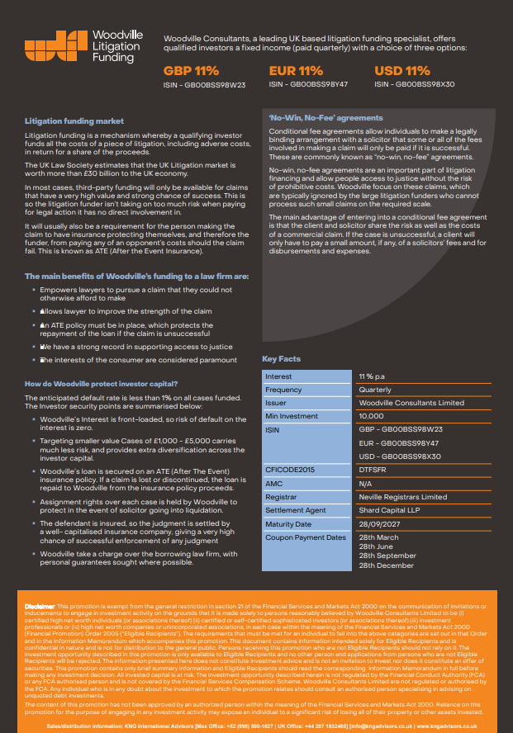

Slide 20
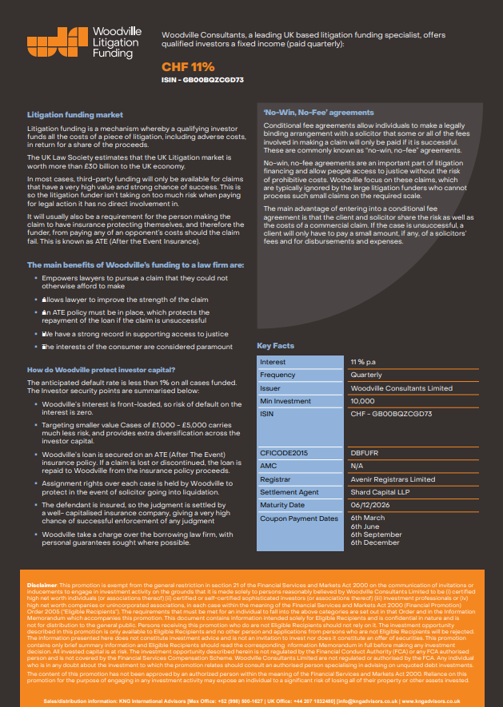

Slide 21
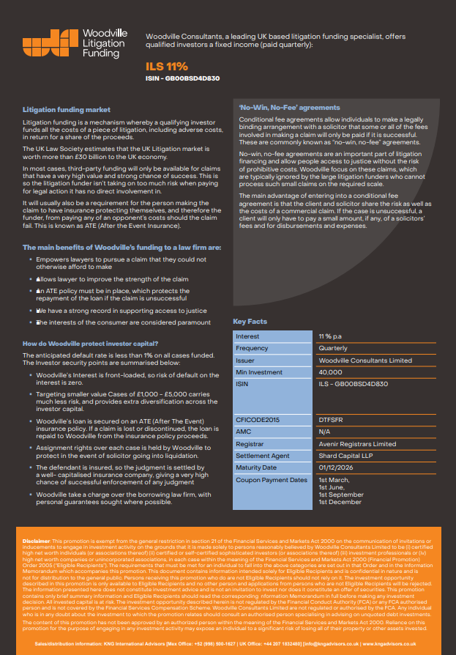

Slide 22
Resumen de Woodville Consultants
Empresa formada en 2012, que emite préstamos a un panel cuidadosamente examinado de bufetes de abogados regulados por la SRA.
Más de 296,000 casos de litigio financiados con éxito.
No se han registraron casos perdidos.
19 «series» de obligaciones emitidas hasta la fecha, cada una de entre 1 y 3 años.
Más de 4,420 inversores privados que perciben ingresos de entre el 10 y el 12% anual
La cartera de préstamos (abril 2025) actual está valorada en más de £190,186,052 de libras esterlinas. Se han devuelto £114m de libras a los inversores. Cero defaults.
La empresa ha anunciado beneficios récord en su cuarto año de actividad, con un beneficio neto de £3,631,319 GBP.
Nivel Crediticio BB+ de Next Wave (Nov 2023)
Talisman Insurance Company (Re-Asegurado por Lloyds of London AM Best rating A+)
Neville Registrars (FCA Regulated)
MX +52 998 500 1627
UK +44 20 7183 2480
info@kngadvisors.co.uk
www.kngadvisors.co.uk

Slide 23
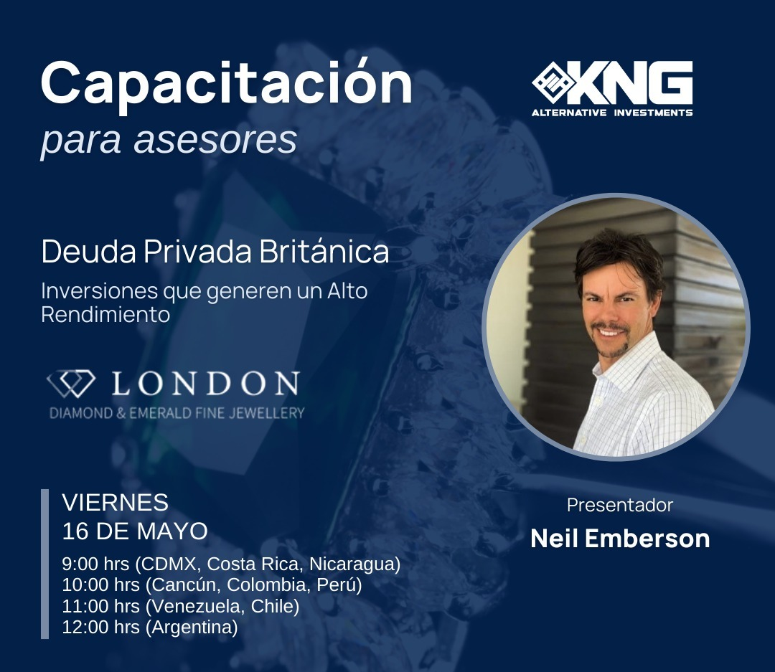
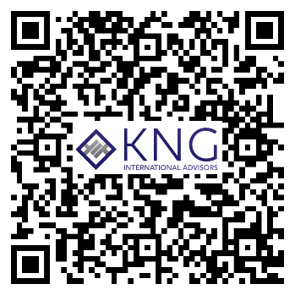
Próximos Webinars: Inversiones Globales
Viernes 16 de Mayo

Slide 24


























MX +52 998 500 1627
UK +44 20 7183 2480
info@kngadvisors.co.uk
www.kngadvisors.co.uk

Slide 25



MX +52 998 500 1627
UK +44 20 7183 2480
info@kngadvisors.co.uk
www.kngadvisors.co.uk

